Slide 1
软件建模：在线销售电子商务平台
18721802 李琦
18721825 吴杰 2018.12.17

Slide 2



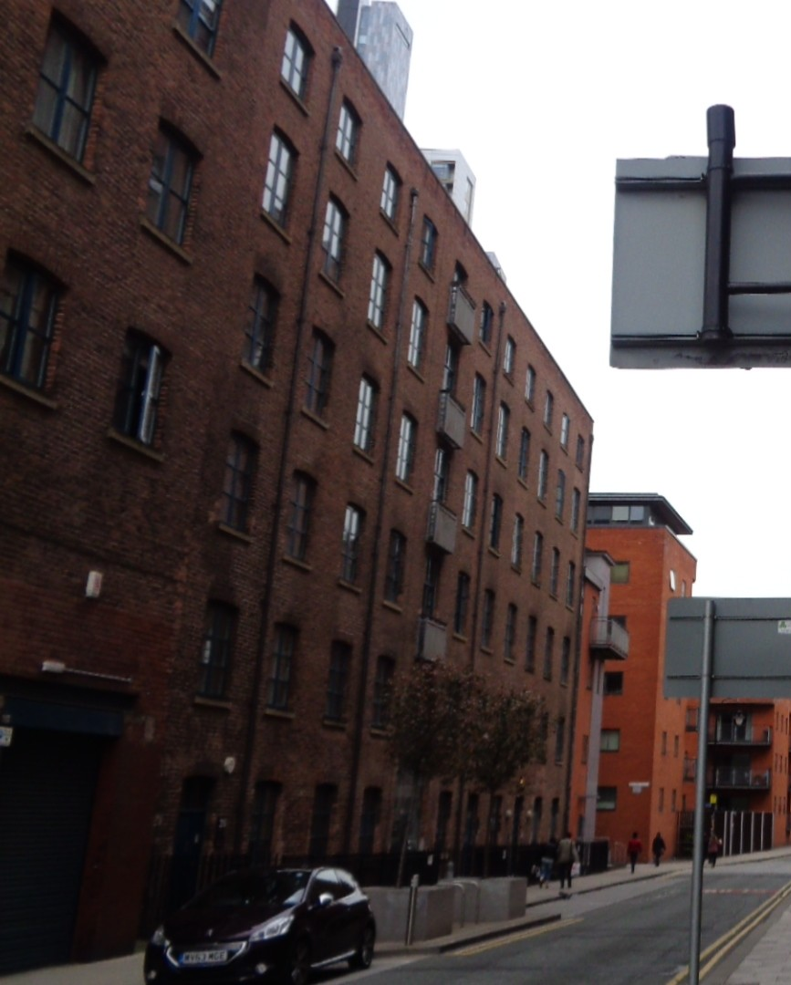



CONTENTS
建模工具调研
系统需求分析
UML基本模型
分工

Slide 3
建模工具调研
Rational Rose
PowerDesigner
RGui
一种面向对象的统一建模语言的可视化建模工具。用于可视化建模和公司级水平软件应用的组件构造。
对系统的代码框架生成有很好的支持。但对数据库的开发管理和数据库端的迭代不是很好。
PowerDesigner原来是对数据库建模而发展起来的一种数据库建模工具。
对UML的建模使用到的各种图的支持比较滞后。但是在最近得到加强。所以使用它来进行UML开发的并不多，很多人都是用它来作为数据库的建模。
R软件是一款专业的统计建模软件，与其它建模软件不同的是这款软件完全免费、开源，所以深受大家的青睐。R软件拥有数据存储和处理系统；数组运算工具（其向量、矩阵运算方面功能尤其强大）；完整连贯的统计分析工具；优秀的统计制图等多种功能。

Slide 4
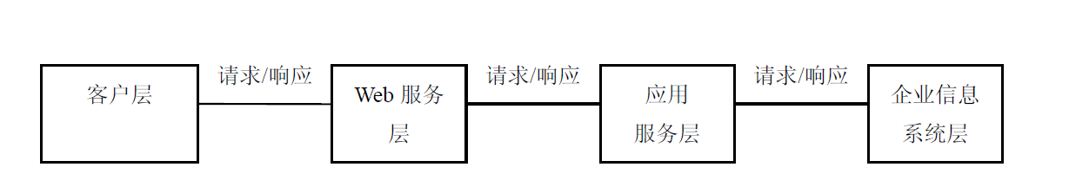
渲染系统需求分析

Slide 5
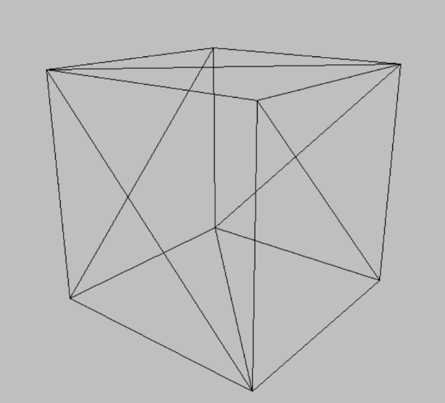
Analysis
Description
a) 客户：该系统主要的用户，可以在现订购，主要活动包括注册、登录、用户信息修改，查看商品信息，客户订货，在线支付等
b) 支付系统：负责在线支付，可以进行校验账目以及转账等活动。
c) 供应系统：负责供应，配送客户所需的商品。
d) 销售系统：负责发布产品信息，订单管理，用户信息管理，将用户提交的订单交给供应系统等工作

Slide 6
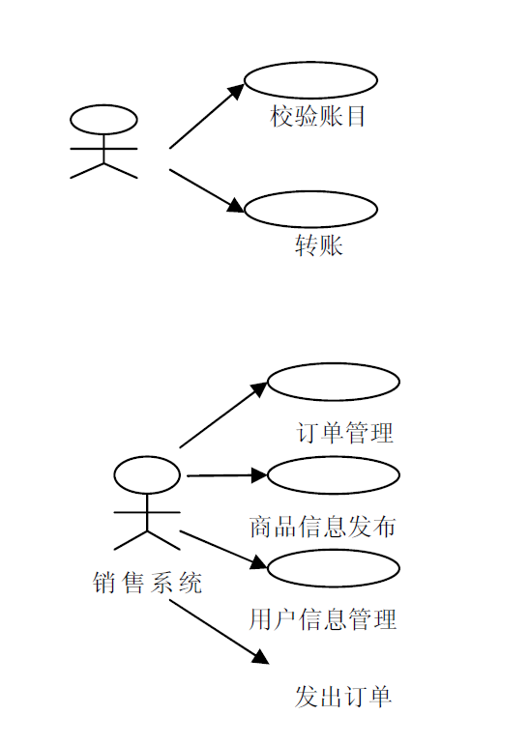
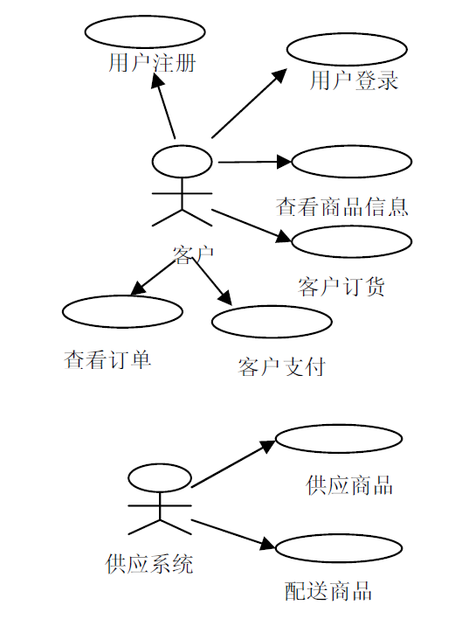
用例图

Slide 7
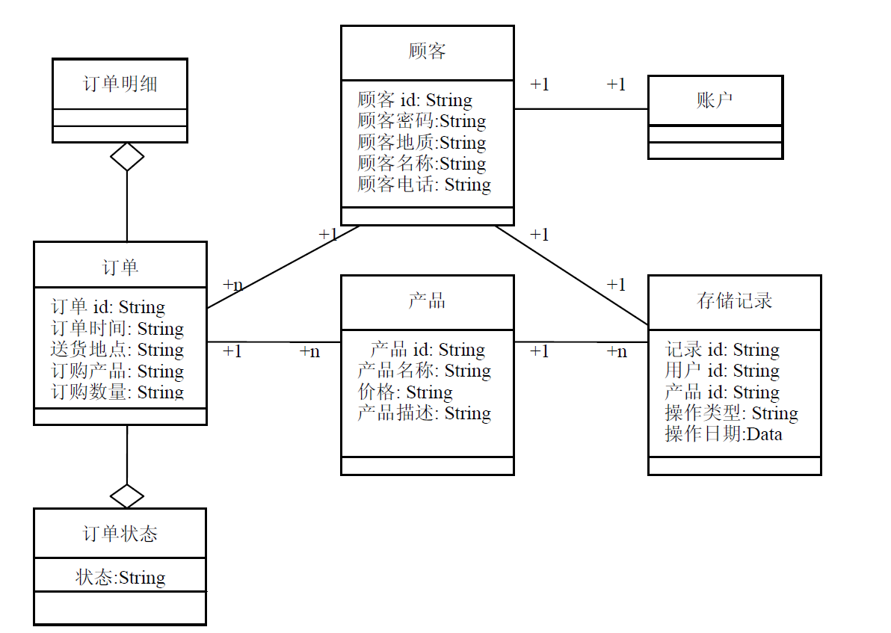
类图

Slide 8
Thank you

